Slide 1
Mengidentifikasi kondisi pendidikan
Mengindentifikasi kondisi pembelajaran
Memahami teori belajar
Mengimplementasikan teori belajar untuk pembelajaran

Slide 2
Kekacauan demi kekacauan yang muncul di masyarakat bangsa ini diduga bermula dari apa yang dihasilkan oleh dunia pendidikan. Pendidikanlah yang sesungguhnya paling besar memberikan kontribusi terhadap kekacauan ini (Degeng)
Praktik pendidikan bersifat penindasan, sistem yang digunakan paternalisitik, pendidikan ala bank, dengan menonjolkan kontradisksi anatara guru dan siswa, pendidikan yang antidialogis
(Freire)

Slide 3
Seorang koruptor yang baru saja meninggal tertarik dengan antrian panjang pada neraka orang Indonesia. Dengan tercengang ia bertanya: "Apa yang hukuman disini koq para pendosa pada ngantri ?" Ia memperoleh jawaban: "Pertama-tama, ada yang mendudukkan kita di atas kursi listrik selama satu jam. Lalu ada yang membaringkan kita di atas ranjang paku selama satu jam lagi. Lalu setan Indonesia muncul dan memecut kita selama sisa hari."
”Waduh mengerikan sekali.....!! Tapi Kenapa dong begitu banyak orang ngantri untuk masuk sini?"
Lha Kenapa....?!
"Disini pemeliharaan begitu buruknya, kursi listriknya nggak nyala, ada yang mencuri seluruh paku dari ranjang paku, dan setannya adalah mantan pegawai negeri, jadi ia cuma datang, tandatangan absen, lalu pergi ke kantin."

Slide 4
Kualitas SDM Beberapa Negara dekat Indonesia
Humen Development Index Rank ( 2004)
High human development |  | Medium human development |  | Low human development
Australia Jepang Hongkong, China Singapore Korea, Rep Brunei Darussalam | 3 9 23 25 28 33 | Malaysia Thailand Philippines China Sri Lanka Indonesia Viet Nam India Cambodia Myanmar Papua New Guinea Bangladesh Nepal | 59 76 83 94 96 111 112 127 130 132 133 138 140 | Pakistan Timor-Leste | 142 158

Slide 5
COMPETITIVENESS INDEX
[ IIMD: 2001 ]
01. {100.0} United States
02. {87.66} Singapore
03. {83.38} Finland 49 countries
04. {82.81} Luxemburg
-------------------------------------
11. {75.87} Australia
18. {64.84} Taiwan
21. {61.73} New Zealand
26. {57.52} Japan
-------------------------------------
29. {50.03} Malaysia
38. {42.67} Thailand
40. {40.60} Philippines
49. {28.26} Indonesia

Slide 6
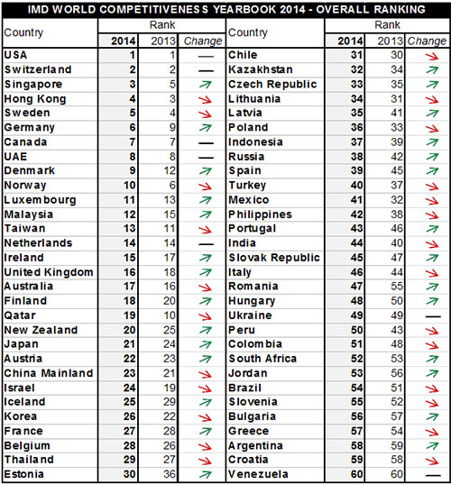

Slide 7
Kualitas Lulusan Perguruan Tinggi yang Diharapkan Dunia Kerja
(Skala 1 – 5)
1 | Kemampuan Komunikasi | 4.69
2 | Kejujuran/Integritas | 4.59
3 | Kemampuan BEKERJA SAMA | 4.54
4 | Kemampuan Interpersonal | 4.5
5 | BerETIKA | 4.46
6 | Motivasi/Inisiatif | 4.42
7 | Kemampuan BERADAPTASI | 4.41
8 | Daya Analitik | 4.36
9 | Kemampuan Komputer | 4.21
10 | Kemampuan Berorganisasi | 4.05
11 | Berorientasi pada Detail | 4
12 | Kepemimpinan | 3.97
13 | Kepercayaan Diri | 3.95
14 | Ramah | 3.85
15 | Sopan | 3.82
16 | Bijaksana | 3.75
17 | Indeks Prestasi (>=3.0) | 3.68
18 | Kreatif | 3.59
19 | Humoris | 3.25
20 | Kemampuan Berwirausaha | 3.23
National Association of Colleges and Employers, USA, 2002 (disurvei dari 457 pimpinan)
KESIMPULAN :
IP hanya no. 17 dari 20 kriteria kualitas terpenting. SOFT SKILLS (kemampuan interaksi sosial) ➔SYARAT UNTUK SUKSES!

Slide 8
Apa yang harus dilakukan?
Kompetensi apa yang diharapkan pada pembelajaran abad 21?

Slide 9
Berpikir kreatif
Mampu mengambil keputusan
Memecahkan masalah
Belajar bagaimana belajar
Berkolaborasi
Pengelolaan diri

Slide 10
Masukan Instrumental (guru, metode, kurikulum, sarana pra sarana)
Masukan Siswa
Pembelajaran
Keluaran siswa yang berhasil
Masukan lingkungan, alam, sosial, budaya

Slide 11
Teori belajar deskriptif menyatakan apa yang terjadi secara psikologi bila suatu tindakan belajar dilakukan seseorang contoh : jika membuat rangkuman tentang isi buku teks yang dibaca, maka retensi terhadap isi buku teks itu akan lebih baik
Teori belajar preskiptif menjelaskan tindakan belajar apa yang harus dilakukan agar proses psikologis terjadi contoh: agar dapat mengingat isi buku teks yang dibaca secara lebih baik maka bacalah isi buku teks itu berulang-ulang dan buatlah rangkumannya

Slide 12
Teori Belajar dan Penerapannya
Deskriptif
Asumsi dasar
Pengertian “belajar”
Tujuan belajar
Kritik
Teori Belajar
Preskriptif
Pengaruh teori belajar
Terapan
Model-model PBM
Teori Instruksional
Tergantung pada kenyataan
Pengaruh teori belajar
Keterampilan mengajar
Langkah-langkah rinci PBM
Penerapan
Dalam PBM

Slide 13
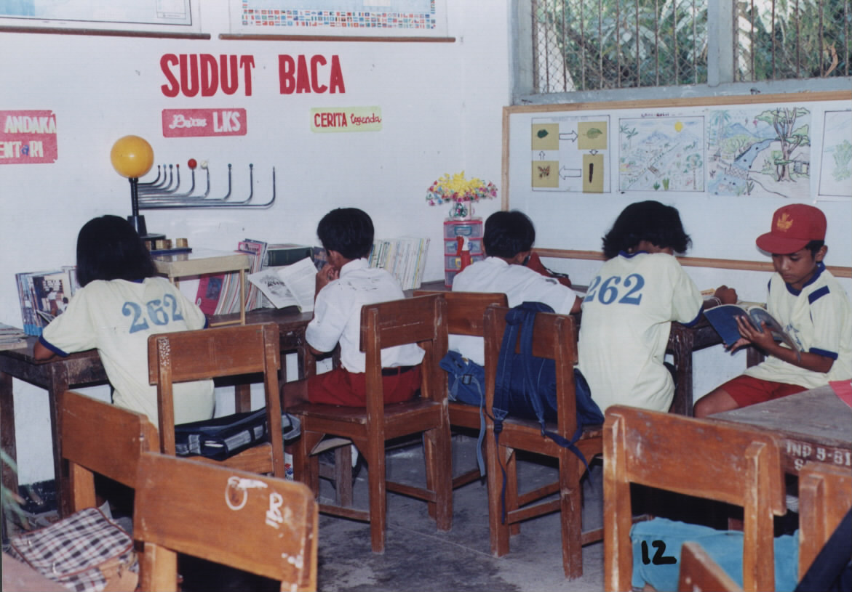
TEORI BELAJAR DAN PEMBELAJARAN YANG AKAN KITA KAJI
Belajar menurut pandangan teori behavioristik dan aplikasinya dalam pembelajaran
Belajar menurut pandangan teori kognitif dan aplikasinya dalam pembelajaran
Belajar menurut teori konstruktivistik dan aplikasinya dalam pembelajaran
Belajar menurut teori humanistik dan aplikasinya dalam pembelajaran

Slide 14

Belajar Menurut Teori Behavioristik
Belajar merupakan perubahan tingkah laku sebagai akibat adanya interaksi antara stimulus dan respon.
Stimulus adalah apa saja yang diberikan guru kepada siswa misalnya daftar perkalian, alat peraga, pedoman kerja, atau cara-cara tertentu, untuk membantu belajar siswa.
Respons adalah reaksi atau tanggapan siswa terhadap stimulus yang diberikan oleh guru tersebut.

Slide 15
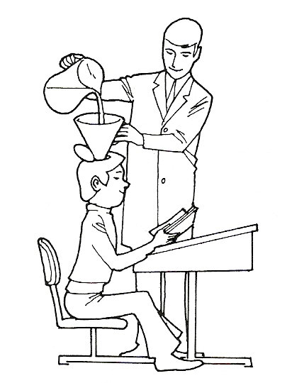
Aplikasi Teori Behavioristik dalam Kegiatan Pembelajaran
Behavioristik mendudukkan orang yang belajar sebagai individu yang pasif.
Respons atau perilaku tertentu dapat dibentuk karena dikondisikan dengan cara tertentu dengan menggunakan metode drill atau pembiasaan semata.
Munculnya perilaku akan semakin kuat bila diberikan reinforcement, dan akan menghilang bila dikenai hukuman.

Slide 16
Prosedur Pembelajaran Behaviouristik
1). Menentukan tujuan-tujuan pembelajaran.
2). Menganalisis lingkungan kelas yang ada saat ini termasuk mengidentifikasi pengetahuan awal (entry behavior) siswa.
3). Menentukan materi pelajaran.
4). Memecah materi pelajaran menjadi bagian kecil-kecil , meliputi pokok bahasan, sub pokok bahasan, topik, dsb.
5). Menyajikan materi pelajaran.
6). Memberikan stimulus, dapat berupa: pertanyaan baik lisan maupun tertulis, tes/kuis, latihan, atau tugas-tugas.
7). Mengamati dan mengkaji respons yang diberikan siswa.
8). Memberikan penguatan/reinforcement (mungkin penguatan positif ataupun penguatan negatif), ataupun hukuman.
9). Memberikan stimulus baru.
10). Mengamati dan mengkaji respons yang yang diberikan siswa.
11). Memberikan penguatan lanjutan atau hukuman.
12). Demikian seterusnya.
13). Evaluasi hasil belajar.

Slide 17
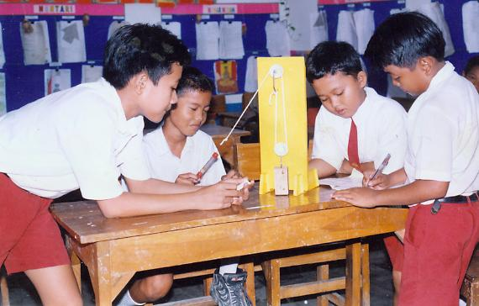
Belajar menurut Teori Kognitif
Belajar merupakan suatu proses internal yang mencakup ingatan, retensi, pengolahan informasi, emosi, dan aspek-aspek kejiwaan lainnya.
Belajar merupakan aktifitas yang melibatkan proses berpikir yang sangat kompleks.
Proses belajar terjadi antara lain mencakup pengaturan stimulus yang diterima dan menyesuaikannya dengan struktur kognitif yang sudah dimiliki dan terbentuk di dalam pikiran seseorang berdasarkan pemahaman dan pengalaman-pengalaman sebelumnya.
Tingkah laku seseorang ditentukan oleh persepsi serta pemahamannya tentang situasi yang berhubungan dengan tujuan belajarnya.

Slide 18

Gambar Apakah ini ?

Slide 19
Menurut Piaget (Tokoh Teori Belajar Kognitif)
Proses belajar akan terjadi jika mengikuti tahap-tahap asimilasi, akomodasi, dan ekuilibrasi (penyeimbangan).
Proses asimilasi merupakan proses pengintegrasian atau penyatuan informasi baru ke dalam struktur kognitif yang telah dimiliki.
Proses akomodasi merupakan proses penyesuaian struktur kognitif ke dalam situasi yang baru.
Proses ekuilibrasi adalah penyesuaian berkesinambungan antara asimilasi dan akomodasi.

Slide 20
Menurut Bruner (tokoh teori belajar kognitif)
Perkembangan kognitif seseorang terjadi melalui tiga tahap yang ditentukan oleh caranya melihat lingkungan, yaitu; enactive, iconic, dan symbolic.
Tahap enaktif, seseorang melakukan aktivitas-aktivitas dalam upayanya untuk memahami lingkungan sekitarnya.
Artinya, dalam memahami dunia sekitarnya anak menggunakan pengetahuan motorik. Misalnya, melalui gigitan, sentuhan, pegangan, dan sebagainya.
Tahap ikonik, seseorang memahami obyek-obyek atau dunianya melalui gambar-gambar dan visualisasi verbal.
Misalnya, anak memahami konsep segitiga melalui sebuah gambar segitiga
Tahap simbolik, seseorang telah mampu memiliki ide-ide atau gagasan-gagasan abstrak yang sangat dipengaruhi oleh kemampuannya dalam berbahasa dan logika.
Pada tahap ini anak bisa memahami konsep segitiga tanpa melihat gambar segitiga

Slide 21

Menurut Ausubel (tokoh belajar kognitif)
Belajar merupakan proses mengasimilasikan/menghubungkan pengetahuan baru dengan pengetahuan yang telah dimiliki siswa dalam bentuk struktur kognitif.
Oleh karena itu:
Pengetahuan yang lebih umum dan abstrak yang diperoleh lebih dulu oleh seseorang, akan dapat memudahkan perolehan pengetahuan baru yang lebih rinci.
Belajar akan menjadi lebih bermakna, jika materi pelajaran diurutkan dari yang umum ke khusus, dari keseluruhan ke rinci yang sering disebut sebagai subsumptive sequence.

Slide 22

Aplikasi Teori Kognitif dalam Kegiatan Pembelajaran
1). Siswa bukan sebagai orang dewasa yang muda dalam proses berpikirnya. Mereka mengalami perkembangan kognitif melalui tahap-tahap tertentu.
2). Anak usia pra sekolah dan awal sekolah dasar akan dapat belajar dengan baik, terutama jika menggunakan benda-benda kongkrit.
3). Keterlibatan siswa secara aktif dalam belajar amat dipentingkan, karena hanya dengan mengaktifkan siswa maka proses asimilasi dan akomodasi pengetahuan dan pengalaman dapat terjadi dengan baik.
4). Untuk menarik minat dan meningkatkan retensi belajar perlu mengkaitkan pengalaman atau informasi baru dengan setruktur kognitif yang telah dimiliki si belajar.

Slide 23
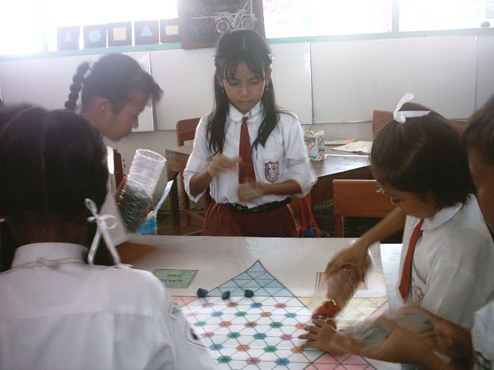
5) Pemahaman dan retensi akan meningkat jika materi pelajaran disusun dengan menggunakan pola atau logika tertentu, dari sederhana ke kompleks.
6). Belajar memahami akan lebih bermakna dari pada belajar menghafal.
Agar bermakna, informasi baru harus disesuaikan dan dihubungkan dengan pengetahuan yang telah dimiliki siswa.
Tugas guru adalah menunjukkan hubungan apa yang sedang dipelajari dengan apa yang telah diketahui siswa.
7

Slide 24
Lanjutan.....
7. Membuat dan menggunakan “advance organizer”, paling tidak dengan cara membuat rangkuman terhadap materi yang baru saja diberikan, dilengkapi dengan uraian singkat yang menunjukkan relevansi (keterkaitan) materi yang sudah diberikan itu dengan materi baru yang akan diberikan.
8. Adanya perbedaan individual pada diri siswa perlu diperhatikan, karena faktor ini sangat mempengaruhi keberhasilan belajar siswa.
9. Perbedaan tersebut misalnya pada motivasi, persepsi, kemampuan berpikir, pengetahuan awal, dan sebagainya.

Slide 25
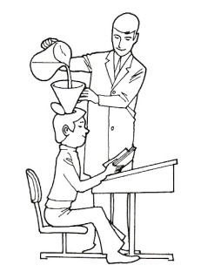

Pengetahuan menurut Teori Konstruktivist
Pengetahuan adalah suatu pembentukan yang terus menerus oleh seseorang yang setiap saat mengalami reorganisasi karena adanya pemahaman-pemahaman baru.
Pengetahuan bukanlah suatu barang yang dapat dipindahkan dari pikiran seseorang yang telah mempunyai pengetahuan kepada pikiran orang lain yang belum memiliki pengetahuan tersebut.
Bila guru bermaksud untuk mentransfer konsep, ide, dan pengetahuannya tentang sesuatu kepada siswa, pentransferan itu akan diinterpretasikan dan dikonstruksikan oleh siswa sendiri melalui pengalaman dan pengetahuan mereka sendiri.

Slide 26
Belajar menurut Teori Konstruktivist
Belajar merupakan suatu proses pembentukan pengetahuan.
Pembentukan ini harus dilakukan oleh si belajar. Ia harus aktif melakukan kegiatan, aktif berpikir, menyusun konsep dan memberi makna tentang hal-hal yang sedang dipelajari.
Belajar adalah membentuk makna. Makna diciptakan oleh siswa dari apa yang mereka lihat, dengar, rasakan, dan alami.

Slide 27
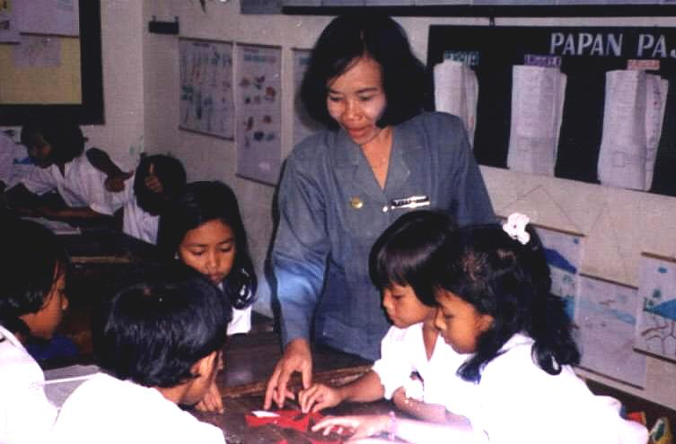
Aplikasi Teori Belajar Konstruktivistik dalam Pembelajaran
Guru berperan membantu agar
proses pengkonstruksian belajar
Oleh siswa berjalan lancar
Guru tidak mentranfer
pengetahuan yang telah dimilikinya,
melainkan membantu siswa untuk
membentuk pengetahuannya
sendiri
Guru dituntut untuk lebih
memahami jalan pikiran
(cara pandang) siswa
dalam belajar
Tujuan pembelajaran dirumuskan
dengan melibatkan siswa

Slide 28
Tiga Dimensi Konstruktivisme
(Phillips dalam Light and Cox, 2001)

Slide 29
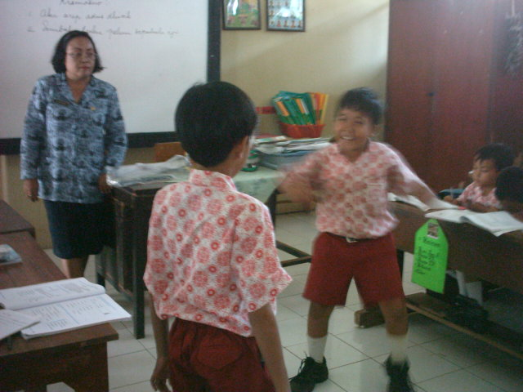
Teori Belajar humanistik
Tujuan belajar adalah untuk memanusiakan manusia.
Proses belajar dianggap berhasil jika siswa telah memahami lingkungannya dan dirinya sendiri atau telah mampu mencapai aktualisasi diri secara optimal.
Teori humanistik cenderung bersifak eklektik, maksudnya teori ini dapat memanfaatkan teori apa saja asal tujuannya tercapai.

Slide 30
Contoh Aplikasi Teori Humanistik
1. Menentukan tujuan-tujuan instruksional
2. Menentukan materi pelajaran
3. Mengidentifikasi “entry behavior” mahasiswa
4. Mengidentifikasi topik-topik yang memungkinkan mahasiswa mempelajarinya secara aktif (mengalami)
5. Mendesain wahana (lingkungan, media, fasilitas, dsb) yang akan digunakan mahasiswa untuk belajar

Slide 31
Contoh Aplikasi Teori Humanistik
6. Membimbing mahasiswa belajar secara aktif
7. Membimbing mahasiswa memahami hakikat makna dari pengalaman belajar mereka
8. Membimbing mahasiswa membuat konseptualisasi pengalaman tersebut
9. Membimbing mahasiswa sampai mereka mampu mengaplikasikan konsep-konsep baru ke situasi yang baru
10. Mengevaluasi proses dan hasil belajar-mengajar

Slide 32
Kegiatan Belajar-Mengajar
Mata pelajaran: ……………………………………….
Indikator : ……………………………………….
Materi : ……………………………………….
Kegiatan B-M
Kegiatan guru
Kegiatan siswa
Teori Belajar yang Diaplikasikan
No
I Pembukaan
II Penyajian
III Penutup

